Slide 1
Node.js
Salmo Marques da Silva Júnior
salmo.sjunior@sp.senac.br
Notes:
1

Slide 2
O que é Node.js?
É uma plataforma construída usando a engine V8 do Google Chrome.
O que permite usar Javascript no back-end*.
Notes:
2

Slide 3
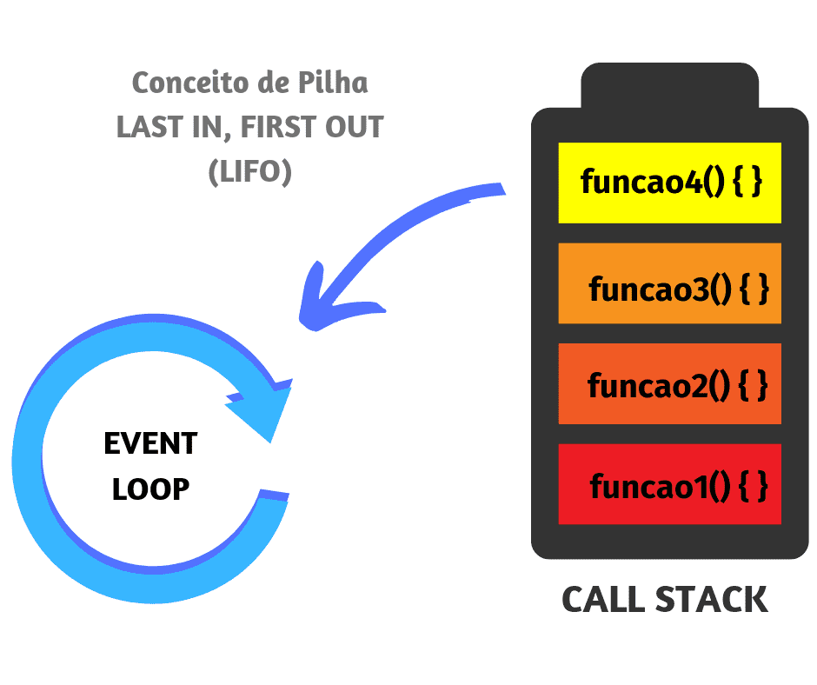
Características do Node.js
Arquitetura baseada em eventos: Execução em loop para tratar os eventos inseridos na Call Stack.
Notes:
3

Slide 4
Características do Node.js
Single-thread: utiliza a biblioteca C++ libuv para utilizar multi-threads.
Non-blocking I/O: permite o retorno em partes. Sem perda de conexão após um retorno.
Notes:
4

Slide 5
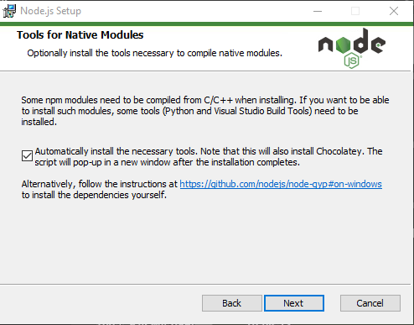
Instalação do Node.js
https://nodejs.org/en/
No Windows, não esqueça de aceitar a instalação do Chocolatey durante a instalação do Node.js
Notes:
5

Slide 6
NPM vs. Yarn
São gerenciadores de pacotes para Node.js.
Permitem instalar bibliotecas de terceiros e fornecer bibliotecas para terceiros.
O Yarn apresenta um desempenho melhor no momento, com alguns recursos ainda não presentes no NPM*.
Notes:
6

Slide 7
Instalando o Yarn
Execute o seguinte comando para iniciar o projeto:
npm i -g yarn
Notes:
Caso a instalação falhe, verificar política de execução:
Get-ExecutionPolicy
Configurar como ‘RemoteSigned’ ou ‘Unrestricted’:
Set-ExecutionPolicy Unrestricted
7

Slide 8
Iniciando um Projeto
Navegue até o diretório desejado e execute o seguinte comando para criar o diretório raiz do projeto:
mkdir primeira-api
e o próximo comando para acessar o diretório:
cd primeira-api
Notes:
8

Slide 9
Iniciando um Projeto
Execute o seguinte comando para iniciar o projeto:
yarn init –y
e o próximo comando para abrir o diretório atual no VS Code:
code .
Notes:
9

Slide 10
ExpressJS
Framework com inúmeros métodos utilitários de HTTP e middlewares.
Possui uma estrutura aberta (flexível) e exige poucos conceitos para iniciar a utilização.
Notes:
10

Slide 11
Instalando o ExpressJS
Execute o seguinte comando para instalar o ExpressJS:
yarn add express
Notes:
11

Slide 12
Hello World
Exemplo de como responder uma requisição:
const express = require(‘express’);
aonst app = express();
app.get(‘/’, (request, response) =>
{ return response.send(‘Hello World!’); });
app.listen(3333);
Notes:
12

Slide 13
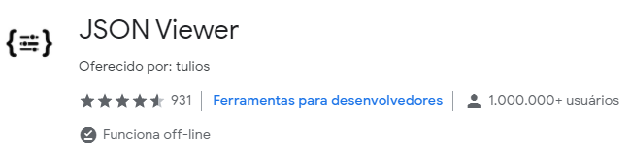
Extensão JSON Viewer
É uma extensão para exigir dados na estrutura JSON de modo mais legível.
Notes:
13

Slide 14
Instalando o Nodemon
É uma ferramenta que ajuda desenvolver aplicações baseadas em Node.js reiniciando a aplicação Node quando alterações de arquivos forem detectadas no diretório da aplicação*.
yarn add nodemon -D
Notes:
14

Slide 15
Scripts no package.json
Podemos criar atalhos para executar scripts de modo mais ágil.
{
“main”: “src/index.js”,
“scripts”: {
“dev”: “nodemon”,
},
}
Notes:
15

Slide 16
Métodos HTTP
O protocolo HTTP define um conjunto de métodos de requisição responsáveis por indicar a ação a ser executada para um dado recurso*.
GET: solicita a representação de um recurso específico.
POST: submete uma entidade a um recurso específico.
PUT: substitui todas as atuais representações do recurso de destino pela carga de dados da requisição.
DELETE: remove um recurso específico.
Notes:
16

Slide 17
Método GET
Exemplo de como listar produtos:
app.get(‘/products’, (request, response) => {
return response.json(
[’Pizza de Calabresa’, ‘Cerveja’]
);
});
Notes:
17

Slide 18
Método POST
Exemplo de como adicionar um produto:
app.post(‘/products’, (request, response) => {
return response.json(
[’Pizza de Calabresa’, ‘Cerveja’, ‘Suco’]
);
});
Notes:
18

Slide 19
Método PUT
Exemplo de como atualizar um produto:
app.put(‘/products/:id’, (request, response) => {
return response.json(
[’Pizza de Frango’, ‘Cerveja’, ‘Suco’]
);
});
Notes:
19

Slide 20
Método DELETE
Exemplo de como remover um produto:
app.delete(‘/products/:id’, (request, response) => {
return response.json(
[’Pizza de Frango’, ‘Cerveja’]
);
});
Notes:
20

Slide 21


Instalando o Insomnia [64 bits]
Ferramenta que auxilia no desenvolvimento e testes de APIs.
https://insomnia.rest/download
Notes:
21

Slide 22

Instalando o Postman [64 e 32 bits]
Ferramenta que auxilia no desenvolvimento e testes de APIs.
https://www.postman.com/pricing/
Notes:
22

Slide 23
Tipos de parâmetros
Existem três tipos de parâmetros, dois deles comumente utilizados no método GET e um no método no POST.
Query Params (GET): Recebe os dados da requisição como parâmetro na URL.
Route Params (GET): Recebe os dados da requisição na rota.
Body Params (POST e PUT): Recebe os dados da requisição no corpo da requisição, em um objeto em JSON.
Notes:
23

Slide 24
Query Params (GET)
Exemplo de request com Query Params:
http://localhost:3333
/products?type=pizza&description=frango
Notes:
24

Slide 25
Query Params (GET)
Exemplo de request com Query Params:
app.get(‘/products’, (request, response) => {
const query = request.query;
return response.json([’Pizza de Frango’]);
});
Notes:
25

Slide 26
Route Params (DELETE)
Exemplo de request com Route Params:
http://localhost:3333/products/2
Notes:
26

Slide 27
Route Params (DELETE)
Exemplo de request com Route Params:
app.delete(‘/products/:id’, (request, response) => {
const query = request.params;
return response.json([‘Pizza de Frango’]);
});
Notes:
27

Slide 28
Body Params (POST)
Exemplo de request com Body Params:
http://localhost:3333/products
{
“type”: “pizza”,
“name”: “Pizza de Bacon”
}
Notes:
28

Slide 29
Body Params (POST)
Exemplo de request com Body Params:
app.use(express.json()); // antes das rotas
app.post(‘/products/’, (request, response) => {
const query = request.body;
return response.json([‘Pizza de Bacon’]);
});
Notes:
Por padrão o express não interpreta os dados recebidos no formato json.
Então, adicionar app.use(express.json());
29

Slide 30
Recurso products (POST)
app.post(‘/products/’, (request, response) => {
const {type, name} = request.body;
const product = { id: v4(), type, name };
products.push(product);
return response.status(201).json(product);
});
Notes:
const products = [];
yarn add uuid
import { v4 } from 'uuid';
30

Slide 31
Recurso products (GET)
app.get(‘/products/’, (request, response) => {
return response.status(200).json(products);
});
Notes:
31

Slide 32
Recurso products (PUT)
app.put(‘/products/:id’, (request, response) => {
const { id } = request.params;
const {type, name} = request.body;
const index = projects.findIndex(p => p.id === id);
if(index < 0) return response.status(404).json({error: ‘Não encontrado’});
const product = { id, type, name };
products[index] = product;
return response.status(200).json(product);
});
Notes:
32

Slide 33
Recurso products (DELETE)
app.delete(‘/products/:id’, (request, response) => {
const { id } = request.params;
const index = projects.findIndex(p => p.id === id);
if(index < 0)
return response.status(404).json({error: ‘Não encontrado’});
products.splice(index, 1);
return response.status(204).send();
});
Notes:
33

Slide 34
Recurso products (GET): filtro
app.get(‘/products/’, (request, response) => {
const { name } = request.query;
const results = name
? products.filter(p => p.name.includes(name))
: products;
return response.status(200).json(results);
});
Notes:
34

Slide 35
Object-relational mapping - ORM
É o nome dado ao mapeamento realizado entre as propriedades de uma classe definida em uma linguagem orientada a objetos e os campos de uma tabela em um SGBD relacional.
Notes:
35

Slide 36
Sequelize
É um ORM baseado em Promise para Node.js que possibilita trabalhar com Postgres, MySQL, MariaDB, SQLite e Microsoft SQL Server*.
Notes:
36

Slide 37
Instalando o Sequelize
yarn add sequelize
yarn add tedious*
ou
npm i --save sequelize
npm install --save tedious
Notes:
37

Slide 38
Instalando o Sequelize-cli
Interface de linha de comando do Sequelize
yarn add -D sequelize-cli
ou
npm i -D sequelize-cli
Notes:
38

Slide 39
Instalando o Sequelize-cli
Interface de linha de comando do Sequelize
npx sequelize init
Notes:
39

Slide 40
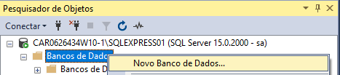
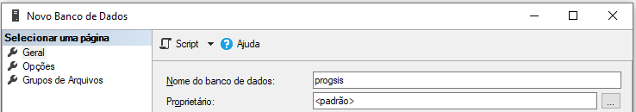
Criando um Banco de Dados
No Microsoft SQL Server Management Studio:
Notes:
40

Slide 41
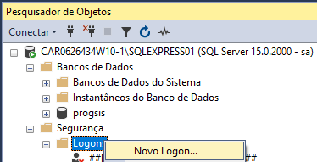
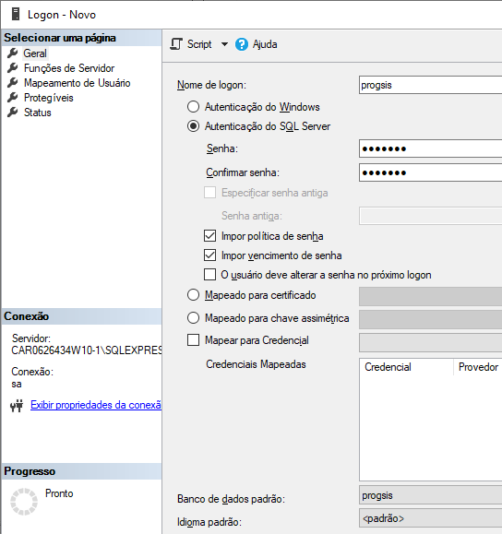
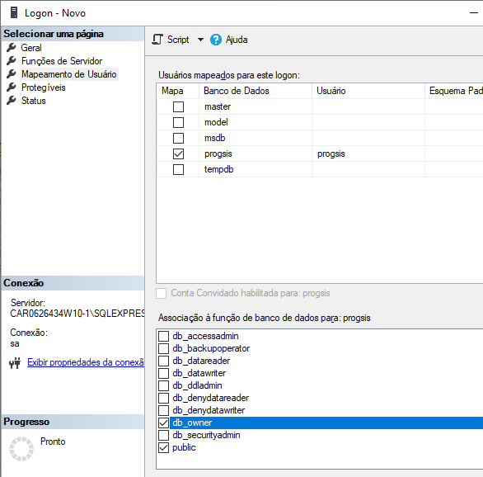
Criando um Usuário
No Microsoft SQL Server Management Studio:
Notes:
41

Slide 42
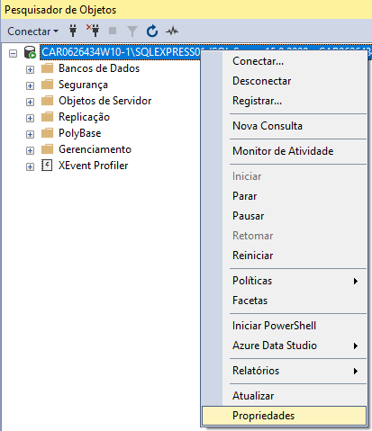
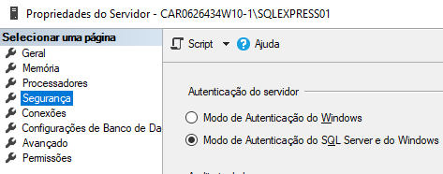
Liberando logon
No Microsoft SQL Server Management Studio:
Notes:
42

Slide 43
Propriedades de conexão
Informar as propriedades de conexão com o database no arquivo config/config.json:
“Development”: {
“username”: “progsis”,
“password”: “progsis”,
“database”: “progsis”,
“host”: “127.0.0.1”,
“dialect”: “mssql”,
},
Notes:
43

Slide 44
Criando o modelo Product
Informar os dados o database no arquivo config/config.json:
npx sequelize-cli model:generate --name Product --attributes type:string,description:string,active:boolean
Notes:
44

Slide 45
Criando a Tabela product
Informar os dados o database no arquivo config/config.json:
npx sequelize db:migrate
Notes:
ERROR: Failed to connect to 127.0.0.1:1433 - Could not connect (sequence)
SQL Server 2019 Configuration Manager
Configuração de Rede do SQL Server >> Protocolos para SQLEXPRESS01 >> TCP/IP: Habilitado >>(duplo clique – Propriedades de TCP/IP)
Propriedades de TCP/IP
Endereços IP >> IPAII >> Porta TCP: 1433
45

Slide 46
Exercício em grupo (3 integrantes)
Criar uma tabela User, no mesmo banco de dados, com os campos:
name;
email; e
password.
OBS.: 1 entrega por integrante
Notes:
46

Slide 47
Queries via Sequelize
O Sequelize fornece vários métodos que auxiliam na consulta por dados no DB *.
Notes:
47

Slide 48
Recurso products (POST)
const { Product } = require(‘../models’);
app.post('/products', async (request, response) => {
try {
const prod = await Product.create(request.body);
return response.status(201).json(prod);
} catch (error) {
return response.status(500).json({ error: error.message });
}
});
Notes:
48

Slide 49
Recurso products (GET)
app.get(‘/products/’, async (request, response) => {
try{
const products = await Product.findAll();
return response.status(200).json(products);
} catch(error){
return response.status(500).json({ error: error.message });
}
});
Notes:
49

Slide 50
Recurso products (PUT)
app.put('/products/:id', async (request, response) => {
const { id } = request.params;
const product = request.body;
const affectedRows = await Product.update(product, {
where: { id }
});
if (affectedRows < 1) return response.status(404).json({ error: 'Produto não encontrado.' });
return response.status(200).json(product);
});
Notes:
50

Slide 51
Recurso products (DELETE)
app.delete('/products/:id', async (request, response) => {
const { id } = request.params;
const affectedRows = await Product.destroy({
where: { id }
});
if (affectedRows < 1) return response.status(404).json({ error: 'Produto não encontrado.' });
return response.status(200).json({ message: `O produto ${id} foi removido com sucesso` });
});
Notes:
51

Slide 52
Sequelize - Operadores
O Sequelize fornece vários operadores *. Para utilizá-los, basta adicionar a seguinte importação:
const { Op } = require('sequelize');
Notes:
52

Slide 53
Recurso products (GET): filtro
app.get('/products/search', async (request, response) => {
const { text } = request.query;
try {
const products = await Product.findAll({
where: { description: {[Op.substring]: text } }
});
return response.status(200).json(products);
} catch (error) {
return response.status(500).json({ error: error.message });
}
});
Notes:
53

Slide 54
Exercício em grupo (3 integrantes)
Construir uma nova API que forneça recursos de sua preferência e permita o gerenciamento dos mesmos por meio de rotas dos tipos:
GET (fornece todos registros, mas possibilita filtro);
POST;
PUT; e
DELETE.
OBS.: 1 entrega por grupo
Notes:
54

Slide 55
Rotas
No Express, uma rota associa um método HTTP (GET, POST, PUT, DELETE, etc.), uma URL, e uma dada função que é chamada para tratar a uma requisição.
Notes:
55

Slide 56
Organizando as rotas
No diretório src, renomeie um arquivo index.js para server.js (e altere o valor de main em package.json) e crie um diretório chamado routes.
As rotas devem ser organizadas no diretório routes em arquivos diferentes: products.routes.js e users.routes.js.
Notes:
56

Slide 57
Organizando as rotas
Crie o arquivo index.js dentro do diretório routes:
var express = require('express');
var productsRouter = require('./products.routes');
var routes = express.Router();
routes.use('/products', productsRouter);
module.exports = routes;
Notes:
57

Slide 58
Organizando as rotas
As rotas que estão no arquivo src/server.js devem ser colocadas nos arquivos correspondentes, dentro do diretório routes.
Notes:
58

Slide 59
Organizando as rotas
No arquivo products.routes.js, crie um objeto chamado router e realize as modificações como exemplificado abaixo:
var express = require('express');
const { Product } = require('../../models');
var productsRouter = express.Router();
productsRouter.use(express.json());
productsRouter.get('/', async (request, response) => {
try {
const result = await Product.findAll();
...
Notes:
59

Slide 60
Organizando as rotas
O arquivo src/server.js ficará conforme abaixo:
var express = require('express');
var router = require('../src/routes');
var app = express();
app.use(express.json());
app.use(router);
app.listen(3333, () => {
console.log('Server started on port 3333!');
});
Notes:
60

Slide 61
Criptografando senhas
Para criptografar as senhas dos usuários usaremos o pacote bcryptjs. Execute o comando abaixo para instalar o pacote:
yarn add bcryptjs
Notes:
61

Slide 62
Criptografando senhas
Criptografe as senhas antes salvar no DB:
const { name, email, password } = request.body;
try {
const user = { name, email, password: await bcryptjs.hash(password, 8) };
const newUser = await User.create(user);
delete newUser.password;
Notes:
62

Slide 63
Validação de credenciais
A função de validação de credenciais pode ser implementada junto com outras funções de controle de sessão.
Assim, podemos criar um arquivo sessions.routes.js no diretório routes.
Notes:
63

Slide 64
Validação de credenciais
No arquivo sessions.routes.js definiremos uma rota POST que, primeiro, recupera a senha armazenada:
const { email, password } = request.body;
const user = await User.findOne({
where: { email }
});
Notes:
64

Slide 65
Validação de credenciais
Depois compara com a senha fornecida:
const passwordMatched =
await bcryptjs.compare(password, user.password);
if (!passwordMatched)
return response.status(404).json(
{error: 'Email e/ou senha incorreto(s).’}
);
Notes:
65

Slide 66
Geração de token - JWT
JSON Web Token (JWT) é um padrão (RFC-7519) que define como objetos JSON serão transmitidos e armazenados de modo seguro e compacto entre duas aplicações*.
Notes:
66

Slide 67
Instalando o JWT
Execute o seguinte comando:
yarn add jsonwebtoken
Notes:
67

Slide 68
Retornando o token - JWT
Retorne o token gerado junto com as informações do usuário:
const token = jwt.sign({}, 'secretkey', {
subject: user.id.toString(),
expiresIn: '1d',
});
return response.status(201).json({ user, token });
Notes:
68

Slide 69
Middleware
São scripts que podem ser executados entre a comunicação de outros 2 serviços distintos.
Ele pode verificar e/ou manipular os dados antes da tarefa em execução prosseguir, ou mudar o fluxo da tarefa.
Notes:
69

Slide 70
Verificando o token - JWT
Crie um middleware no arquivo index.js no diretório routes para verificar o token recebido:
function ensureAuthenticated(request, response, next) {
const authHeader = request.headers.authorization;
const [, token] = authHeader.split(' ');
try {
jwt.verify(token, 'secretkey');
return next();
} catch(error){ return response.status(403).json({message: 'Token inválido’}); }
}
Notes:
70

Slide 71
Especificando rotas autenticadas
O middleware deve ser executado apenas em rotas autenticadas:
routes.use('/sessions', sessionsRouter);
routes.use(ensureAuthenticated);
routes.use('/products', productsRouter);
routes.use('/users', usersRouter);
Notes:
71

Slide 72
CORS*
Cross-Origin Resource Sharing (Compartilhamento de recursos com origens diferentes) é um mecanismo que usa cabeçalhos adicionais HTTP para informar a um navegador que permita que um aplicativo Web seja executado em uma origem (domínio) com permissão para acessar recursos selecionados de um servidor em uma origem distinta.
Notes:
Um aplicativo Web executa uma requisição cross-origin HTTP ao solicitar um recurso que tenha uma origem diferente (domínio, protocolo e porta) da sua própria origem.
72

Slide 73
Instalando o pacote cors
Execute o seguinte comando:
yarn add cors
Notes:
73

Slide 74
Usando o pacote cors
Importe o middleware cors no arquivo index.js no diretório routes e configure seu uso:
const cors = require(‘cors’);
route.use(cors());
Notes:
74

Slide 75
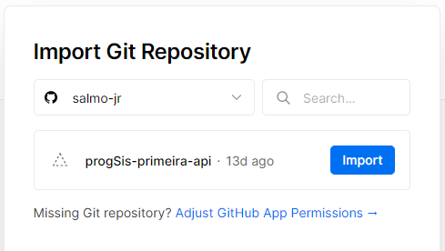
Deploy
https://vercel.com/
Dashboard > new Project
Press import button
Notes:
75

Slide 76
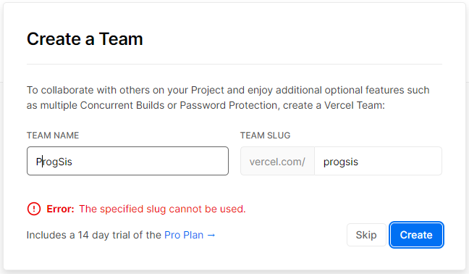
Deploy
Press create button
Notes:
76

Slide 77
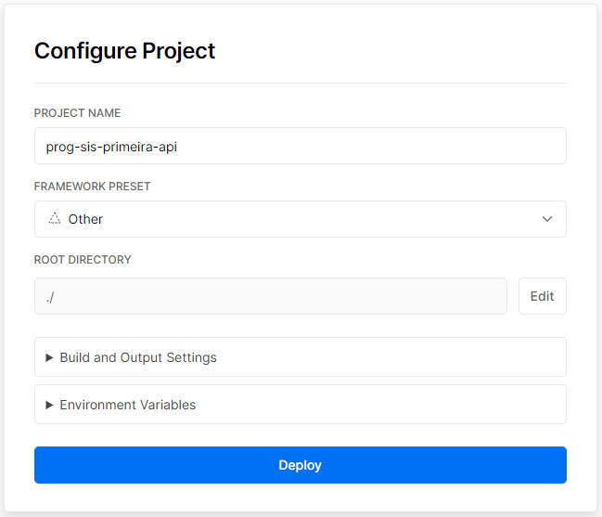
Deploy
Press deploy button
Notes:
77

Slide 78
Deploy
Press deploy button
Notes:
78

Slide 79
SQLite
https://www.luiztools.com.br/post/tutorial-de-crud-com-node-js-sequelize-e-sqlite/
Notes:
79

Slide 80
Referências
Node.js. About. Disponível em: https://nodejs.org/en/about/.
Node.js. Download. Disponível em: https://nodejs.org/en/download/.
Yarn. Introduction. Disponível em: https://yarnpkg.com/getting-started.
Yarn. Installation. Disponível em: https://classic.yarnpkg.com/en/docs/install#windows-stable.
Express. Installing. Disponível em: https://expressjs.com/en/starter/installing.html
Notes:
80

Slide 81
Referências
NPM. Nodemon. Disponível em: https://www.npmjs.com/package/nodemon
MDN Web Docs Mozilla. Métodos de requisição HTTP. Disponível em: https://developer.mozilla.org/pt-BR/docs/Web/HTTP/Methods.
Insomnia. Download Insomnia. Disponível em: https://insomnia.rest/download
Notes:
81

Slide 82
Referências
Rocketseat. Tipos de Parâmetros nas requisições REST. Disponível em: https://blog.rocketseat.com.br/tipos-de-parametros-nas-requisicoes-rest/
Sequelize. API Reference. Disponível em: https://sequelize.org/master/index.html
Sequelize. Model Querying - Basics. In: API Reference. Disponível em: https://sequelize.org/master/manual/model-querying-basics.html.
Notes:
82

